Slide 1
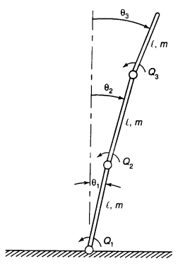

问题分析
躯干
大腿
小腿
Fig.1 Triple Inverted Pendulum
Fig.2 Stick-Person Robot
Notes:
将站立的机器人建模为三重倒立摆，在脚踝，膝盖和髋关节处带有扭矩器。这些部分大致对应于一个人的小腿，大腿和躯干。 为了保持静止，机器人必须利用关节扭矩器主动稳定（三个关节关节扭距器分别为Q1,Q2和Q3），对于将每个线段建模为质量为m且长度为l的杆。

Slide 2
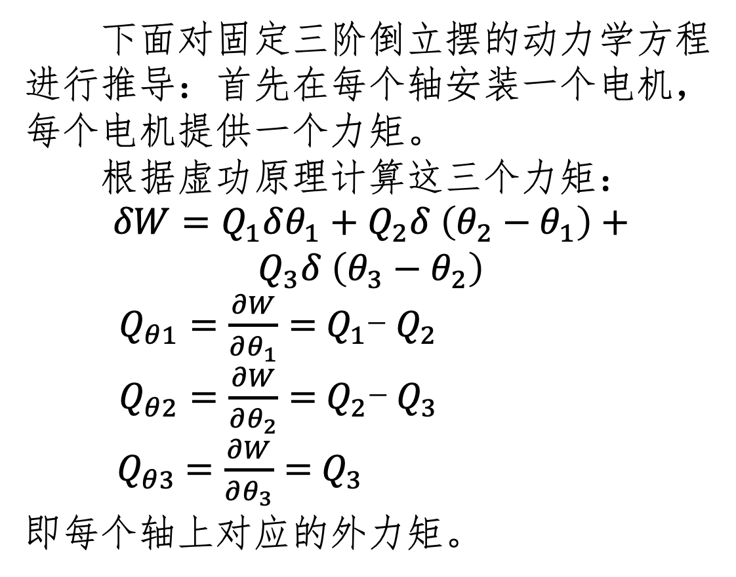
问题分析
下面对固定三阶倒立摆的动力学方程
进行推导：首先在每个轴安装一个电机，
每个电机提供一个力矩。
根据虚功原理计算这三个力矩：
$$δW=Q_{1}δθ_{1}+Q_{2}δ \left(θ_{2}−θ_{1}\right)+$$
$$Q_{3}δ \left(θ_{3}−θ_{2}\right)$$
$Q_{θ1}=\frac{∂W}{∂θ_{1}}=$ $Q_{1}$- $Q_{2}$
$Q_{θ2}=\frac{∂W}{∂θ_{2}}=$ $Q_{2}$- $Q_{3}$
${ Q}_{θ3} =\frac{∂W}{∂θ_{3}}=$ $Q_{3}$
即每个轴上对应的外力矩。
Fig.1 Triple Inverted Pendulum
Notes:
在这里，$θ$1为小腿与竖直方向的角度，$θ2$为大腿与竖直方向的角度，$θ3$为躯干与竖直方向的角度。

Slide 3
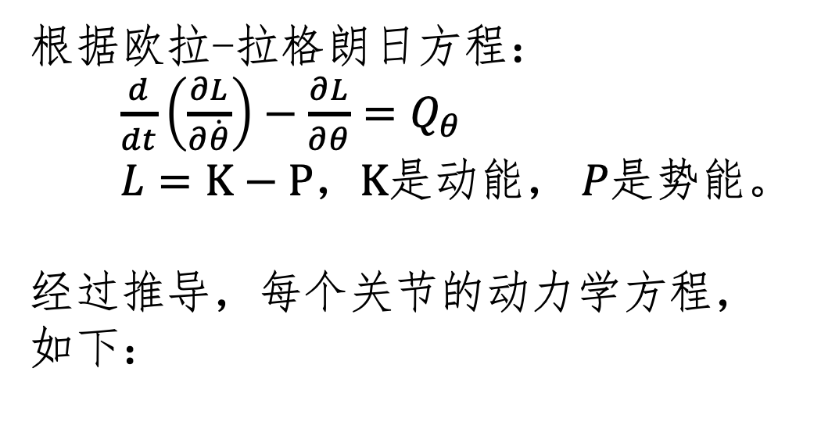
问题分析
根据欧拉-拉格朗日方程：
$\frac{d}{dt}\left(\frac{∂L}{∂\dot{θ}}\right)−\frac{∂L}{∂θ}=Q_{θ}$
$L=K−P，K$是动能， $P是势能$。
经过推导，每个关节的动力学方程，
如下：
Fig.1 Triple Inverted Pendulum
Notes:
在这里，$θ$1为小腿与竖直方向的角度，$θ2$为大腿与竖直方向的角度，$θ3$为躯干与竖直方向的角度。

Slide 4
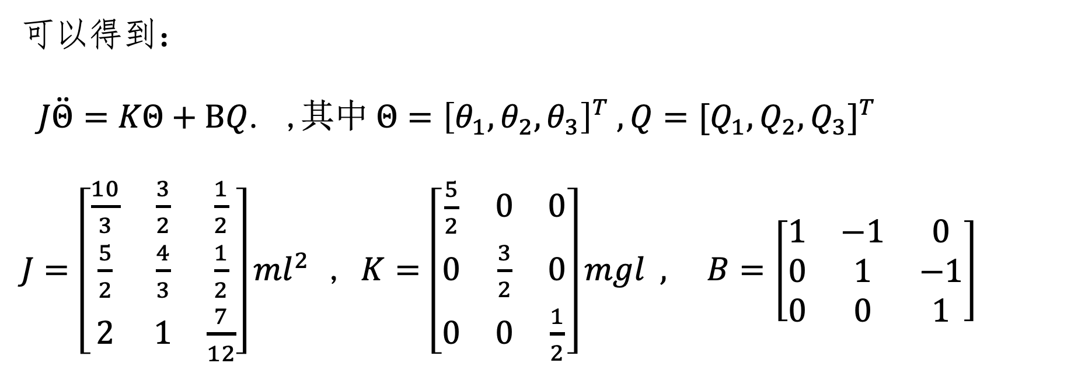
问题分析
可以得到：
$J\ddot{Θ}=KΘ+BQ$. ,其中$Θ={\left[θ_{1}, θ_{2}, θ_{3}\right]}^{T} , Q=[{Q_{1},Q_{2},Q_{3}]}^{T}$
$J=\left[\begin{matrix}\frac{10}{3} & \frac{3}{2} & \frac{1}{2} \\ \frac{5}{2} & \frac{4}{3} & \frac{1}{2} \\ 2 & 1 & \frac{7}{12}\end{matrix}\right]ml^{2}$ , $K=\left[\begin{matrix}\frac{5}{2} & 0 & 0 \\ 0 & \frac{3}{2} & 0 \\ 0 & 0 & \frac{1}{2}\end{matrix}\right]mgl , B=\left[\begin{matrix}1 & −1 & 0 \\ 0 & 1 & −1 \\ 0 & 0 & 1\end{matrix}\right]$
Notes:
在这里，$θ$1为小腿与竖直方向的角度，$θ2$为大腿与竖直方向的角度，$θ3$为躯干与竖直方向的角度。

Slide 5
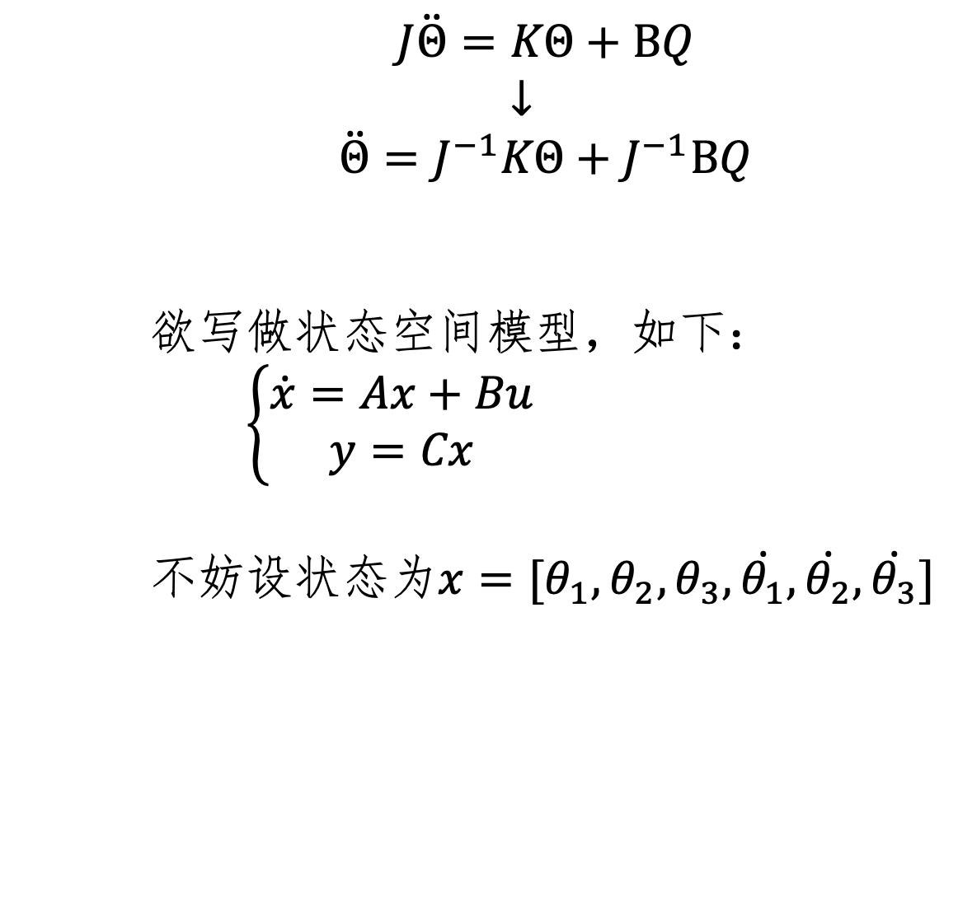
问题分析
$$J\ddot{Θ}=KΘ+BQ$$
$↓$
$$\ddot{Θ}=J^{−1}KΘ+J^{−1}BQ$$
欲写做状态空间模型，如下：
$\left\{\begin{aligned}\dot{x}=Ax+Bu \\ y=Cx\end{aligned}\right.$
不妨设状态为$x=[θ_{1}, θ_{2}, θ_{3},\dot{θ_{1}}, \dot{θ_{2}}, \dot{θ_{3}}]$
Notes:
在这里，$θ$1为小腿与竖直方向的角度，$θ2$为大腿与竖直方向的角度，$θ3$为躯干与竖直方向的角度。

Slide 6
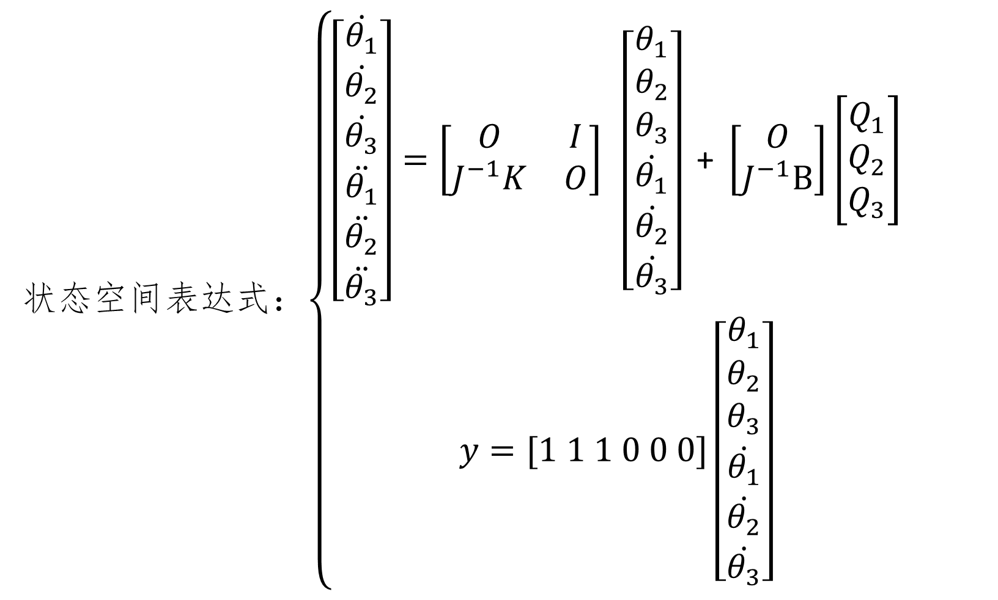

问题分析
状态空间表达式：$\left\{\begin{aligned}\left[\begin{matrix}\dot{θ_{1}} \\ \dot{θ_{2}} \\ \begin{matrix}\dot{θ_{3}} \\ \ddot{θ_{1}} \\ \begin{matrix}\ddot{θ_{2}} \\ \ddot{θ_{3}}\end{matrix}\end{matrix}\end{matrix}\right]=\left[\begin{matrix}O & I \\ J^{−1}K & O\end{matrix}\right] \left[\begin{matrix}θ_{1} \\ θ_{2} \\ \begin{matrix}θ_{3} \\ \dot{θ_{1}} \\ \begin{matrix}\dot{θ_{2}} \\ \dot{θ_{3}}\end{matrix}\end{matrix}\end{matrix}\right]\text{ + }\left[\begin{matrix}O \\ J^{−1}B\end{matrix}\right]\left[\begin{matrix}\begin{matrix}Q_{1} \\ Q_{2}\end{matrix} \\ Q_{3}\end{matrix}\right] \\ y=[1 1 1 0 0 0]\left[\begin{matrix}θ_{1} \\ θ_{2} \\ \begin{matrix}θ_{3} \\ \dot{θ_{1}} \\ \begin{matrix}\dot{θ_{2}} \\ \dot{θ_{3}}\end{matrix}\end{matrix}\end{matrix}\right]\end{aligned}\right.$
Notes:
在这里，$θ$1为小腿与竖直方向的角度，$θ2$为大腿与竖直方向的角度，$θ3$为躯干与竖直方向的角度。

Slide 7
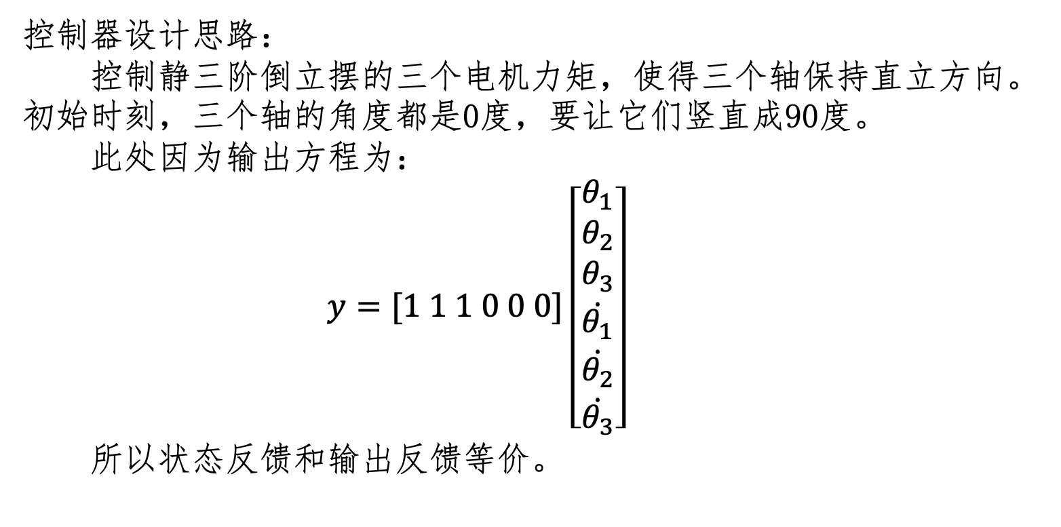
解决方案
控制器设计思路：
控制静三阶倒立摆的三个电机力矩，使得三个轴保持直立方向。
初始时刻，三个轴的角度都是0度，要让它们竖直成90度。
此处因为输出方程为：
$y=[1 1 1 0 0 0]\left[\begin{matrix}θ_{1} \\ θ_{2} \\ \begin{matrix}θ_{3} \\ \dot{θ_{1}} \\ \begin{matrix}\dot{θ_{2}} \\ \dot{θ_{3}}\end{matrix}\end{matrix}\end{matrix}\right]$
所以状态反馈和输出反馈等价。

Slide 8
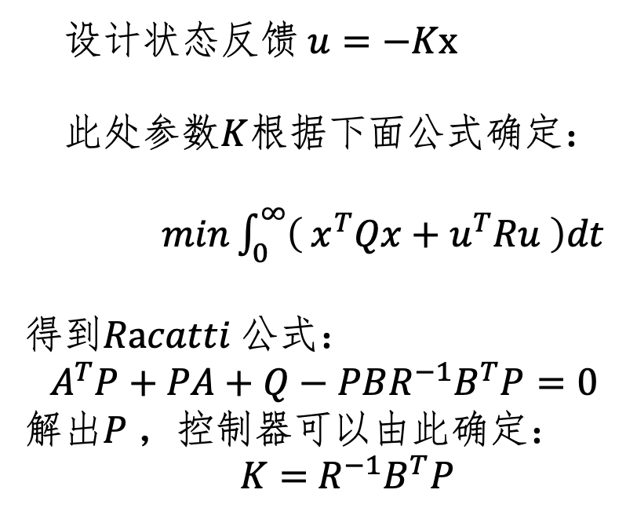
解决方案
设计状态$反馈 u=−Kx$
此处参数$K$根据下面公式确定：
$min\int_{0}^{∞}{\left( x^{T}Qx+u^{T}Ru \right)dt}$
得到$Racatti 公式：$
$$A^{T}P+PA+Q−PBR^{−1}B^{T}P=0$$
解出$P$，控制器可以由此确定：
$K=$ $R^{−1}B^{T}P$

Slide 9
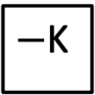
解决方案
$−$K
三阶静倒立摆
期望状态
输出状态
C
位置传感器
+
-

